Slide 1
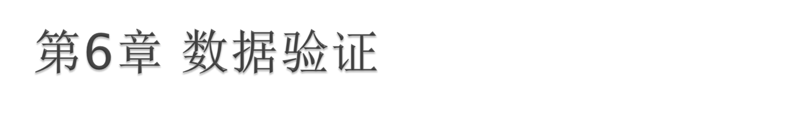
■ 验证控件的类型
■ 各验证控件的使用方法
■ 自定义控件

Slide 2
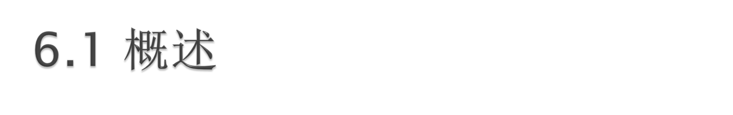
验证工作最好放在客户端进行，可减少网上的无效传输。
有两个原因使得不能依赖客户端的验证。
第一，由于相当一部分客户端的设备功能弱，不具备验证能力；
第二，从安全的角度考虑，恶意的用户能够比较容易地破坏客户端的验证脚本，或者想方设法绕过客户端的校验。

Slide 3

RequiredFieldValidator ：必需项的验证
CompareValidator：比较验证
RangeValidator：范围检查
RegularExpressionValidator：模式匹配
CustomValidator：自行定义 ,使用自己编写的验证逻辑检查用户输入。这种验证类型允许检查在运行时导出的值。
ValidationSummary: 汇总控件，只能与以上控件一道使用, 作用是将页面上所有控件的错误信息集中在一起进行显示。

Slide 4
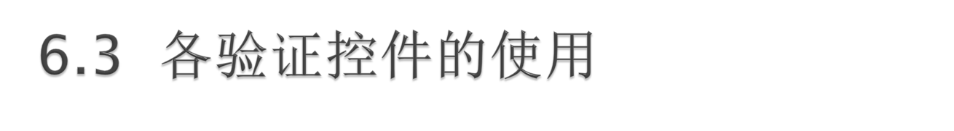
1、RequiredFieldValidator：对必须输入的信息进行检验。
常用属性有：
（1）ControlToValidate：设置被验证的控件；
（2）ErrorMessage：不能通过验证时显示的错误信息；
（3）Display：显示错误信息的位置，3种选择：
None：不显示错误信息；
Static：显示在设计时控件所放置的位置；
Dynamic：将错误信息动态显示在页面上。
（4）EnableClientScript：逻辑值，缺省时为true，代表如有可能，先在客户端验证。

Slide 5
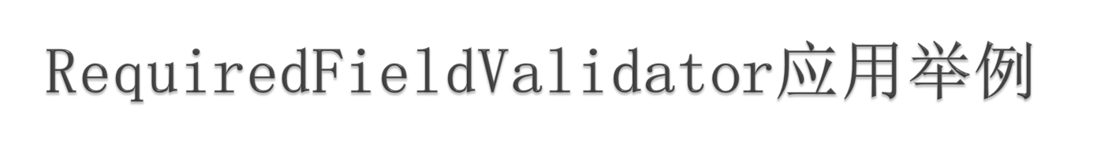
通过验证控件保证用户名和密码不能为空。

Slide 6
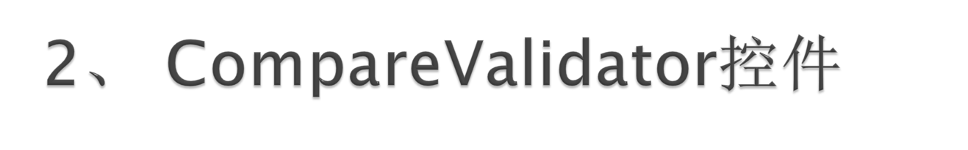
作用：用来将输入到控件的值与输入到其他控件的值或常数值进行比较。
重要的属性 ：
（1）ControlToValidate ：指定被验证的输入控件。
（2）ControlToCompare ：指定要与之相比较的控件。如果要将输入控件的值与某个常数值进行比较时，应将ValueToCompare 属性设置与之比较的常数。
（3）ValueToCompare：一个常数值，该值要与由其他用户输入到所验证控件中的值进行比较。

Slide 7
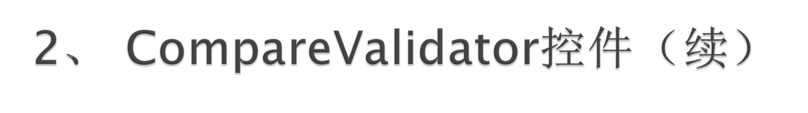
重要的属性 ：
（4）Type属性：设置比较数据的类型。只有在同一类型的数据之间才能够进行比较。
（5）Operator 属性：用来指定比较的方法，如大于、等于等 。

Slide 8
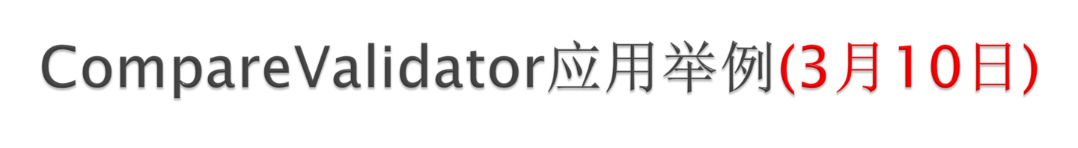
例6-2 年龄不能为负数；两次密码输入一致。

Slide 9

作用：用于检查输入控件的值是否在指定的范围内。
关键属性 ：
ControlToValidate 属性指向被验证的输入控件。
MinimumValue 和 MaximumValue 属性用来确定有效值范围的最小值和最大值。
Type 属性用于设置要比较的值的数据类型。

Slide 10
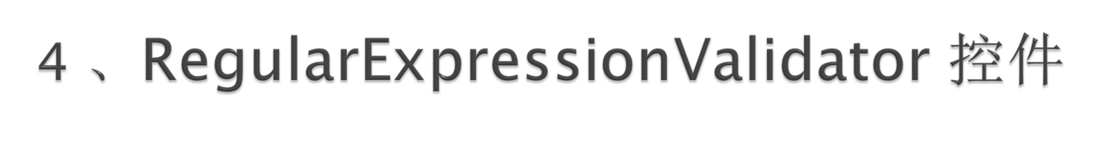
作用：用来验证输入的格式是否匹配某种特定的模式 。
常用属性：
ValidationExpress属性设置检查模式。
应用举例：
例6-4 输入正确的邮编和邮箱地址。

Slide 11

用于集中显示来自 Web 网页上所有验证程序的错误信息。
根据 DisplayMode 属性的设置，可以采用列表、项目符号列表或单个段落的形式来显示错误信息。
ShowSummary 和 ShowMessageBox 属性用来确定显示错误信息的形式。

Slide 12
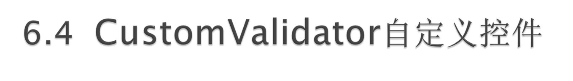
使用CustomValidator控件时，可以自行定义验证算法。
使用步骤：
（1）将CustomValidator控件拖入窗体；
（2）将ControlToValidate属性指向被验证的对象；
（3）为该验证控件的 ServerValidate 事件提供一个验证程序；
（4）在ErrorMessage属性中填写出现错误时显示的信息。

Slide 13
例：利用CustomValidator控件验证某个输入框中的数据能否被3整除。
步骤：
（1）拖入CustomValidator控件；
（2）将ControlToValidate属性指向TextBox1；
（3）在ErrorMessage属性中填写出现错误时显示的信息：“输入的数据不能被3整除！”
（4）为该验证控件的 ServerValidate 事件编写验证程序：

Slide 14
ServerValidate事件处理代码如下：
private void CustomValidator1_ServerValidate(object source, ServerValidateEventArgs args)
{
int number=int.Parse(args.Value);
if((number % 3) == 0)
args.IsValid=true;
else args.IsValid=false;
}
从ServerValidateEventArgs 参数的 Value 属性中获取输入到被验证控件中的字符串。
验证的结果存储到 ServerValidateEventArgs 参数的属性 IsValid 中 。

Slide 15

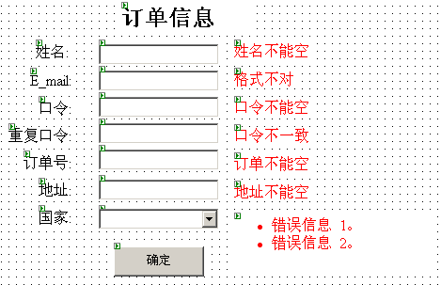

Slide 16

■ 了解验证控件的类型
■ 熟练掌握各验证控件的使用方法
■ 掌握自定义控件的使用
■ 掌握分组校验方法

Slide 17

1．填空题
(1)在设计阶段必须将各个验证控件的 属性指向被验证的控件。
（2）使用RegularExpression控件验证输入时，首先要将本控件的 属性设置成需要检查的模式。
ControlToValidate ValidationExpression

Slide 18
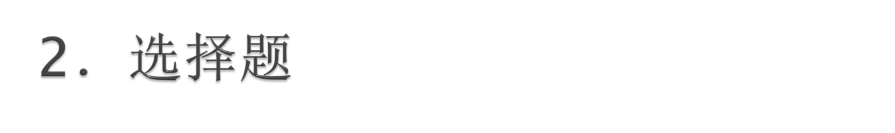
(1) 现在需要验证某个TextBox控件的输入数据是否大于0。此时应该使用的验证控件是 。
A. CompareValidator
B. CompareValidator与RequiredFieldValidator
C. RangeValidator
D. RangeValidator与RequiredFieldValidator

Slide 19
(2) 现在需要验证某个TextBox控件输入的年龄是否大于18且小于65。此时应该使用的验证控件是 。
CompareValidator
CompareValidator与RequiredFieldValidator
RangeValidator
RangeValidator与RequiredFieldValidator

Slide 20
(3) ValidatorSummary验证控件的作用是 。
检查总和数
集中显示各个验证的结果
判断有无超出范围
检查数值的大小

Slide 21
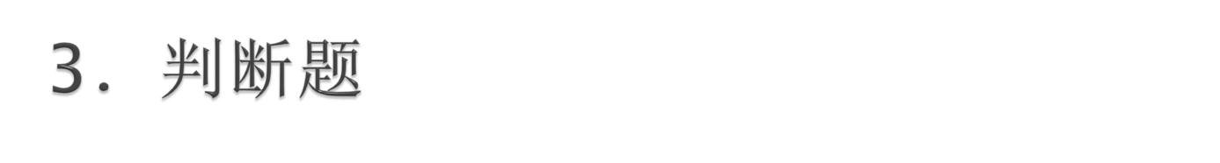
(1) 除RequiredFieldValidator控件以外，其他验证控件都将被检查对象为空时认为是合法的输入。
(2) CompareValidator控件既可以用来与某个常量比较，也可以用来与另外某个控件的输入进行比较。

Slide 22
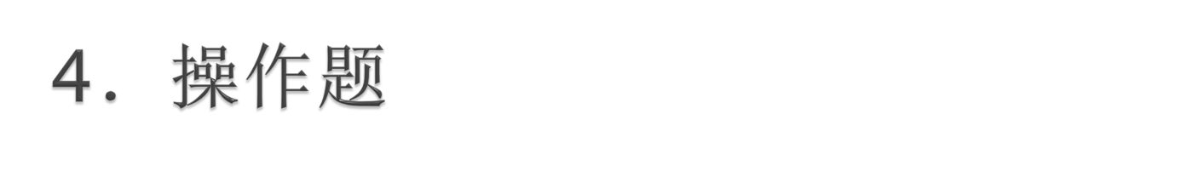
(1) 设计一个密码输入的网页验证界面。输入的窗口包括“姓名”、“密码”、“重复密码”、“E_Mail”等项。若输入完整、正确时，转向另一网页，若输入错误时，除分别显示以外，还需要汇总显示错误。
【注】：假定密码为“111111”。
(2) 利用CustomValidator控件设计一个自定义的验证控件。

